Slide 1


Slide 2

活動介紹
主辦單位 |  | 道明中學
協辦單位 |  | 世界護照 (www.worldpspt.com)
活動日期 |  | 預定2017年07月06日至07月16日 (共11天)
活動地點 |  | 印尼 峇里島 Bali, Indonesia
活動特色 |  | 國際觀與自我成長蛻變 →藉由志工服務來親身體驗與對瀕臨絕種海龜的保育，體會大自然的奧妙並 進一步了解人類與地球自然環境的省思，讓您絕對可以經由這次的體驗有 跳躍性的自我成長與蛻變! →與當地社區小學孩童一起互動並教導簡易中文、團康及學習峇里傳統舞蹈 參與海龜保育活動，認識海洋生態 帶領同學參與當地海龜保育中心的活動，並於活動中學習相關海洋生態知 識，內容包含:收集海龜蛋、野放小海龜、淨灘、保育宣傳製作等等，提 升同學對地球生態的關懷 深度文化體驗與精彩藝術創作活動安排 除了志工服務，活動期間行程也安排至峇里島的藝術文化村-烏布(Ubud) 參訪畫廊、蠟染製做過程。還有精彩的文化體驗，讓您更進一步了解Bali 這個迷人的地方。活動如聖猴森林公園與猴廟(Monkey Forest & Monkey Temple)、 烏布市集(Ubud Market)、海神廟(Pura Luhur Tanah Lot)、美術博物館等等 國際志工證明書 志工服務結束後，將由當地頒發國際志工時數證明書
活動住宿 |  | 精選住宿旅館
活動成行人數 |  | 16~21位學生
活動適合年齡 |  | 國二~高三
報名表索取地點 |  | 生命教育中心
費用 |  | NT$45,000元+國際線經濟艙來回機票(約NT$21,000元左右)
費用包含 | 機場接送 | 國外往返機場專車費用
 | 膳食 | 志工與旅遊期間之三餐
 | 交通 | 活動行程中所列出之車資及門票費用
 | 住宿 | 精選飯店住宿
 | 保險費 | 投保海外遊學業責任保險貳佰萬元整、另加保旅遊平安險貳佰萬元整，內含不便險 (意外傷害醫療保險不包括傷風感冒、中暑、牙疾、生理痛、長水痘、耳疾、皮膚過敏、腸胃炎等疾病)
費用不包含 | 國際線來回機票費 | 機票費用部分將以航空公司實際公布票價訂之。 (預估約為新台幣$21,000元左右)
 | 私人之花費 | 個人電話費、行李超重費、中途轉機之膳食費、行程上未列出之活動旅費、個人購物花費及戶外教學有註明為自費之活動。
 | 護照工本費 | 無護照者，本公司代為申請工本費每本新台幣1,500元
報名截止日 |  | 3月17日(星期五)
【註】16位學生學校將派有一位隨團老師，且將有一位世界護照工作人員於活動中負責全程照顧及溝通協調的工作
​ADD: 701 台南市崇道路105號 l ​T: +886 (6)3366-998 l F: +886 (6)3366-931 l Support@worldpspt.com

Slide 3

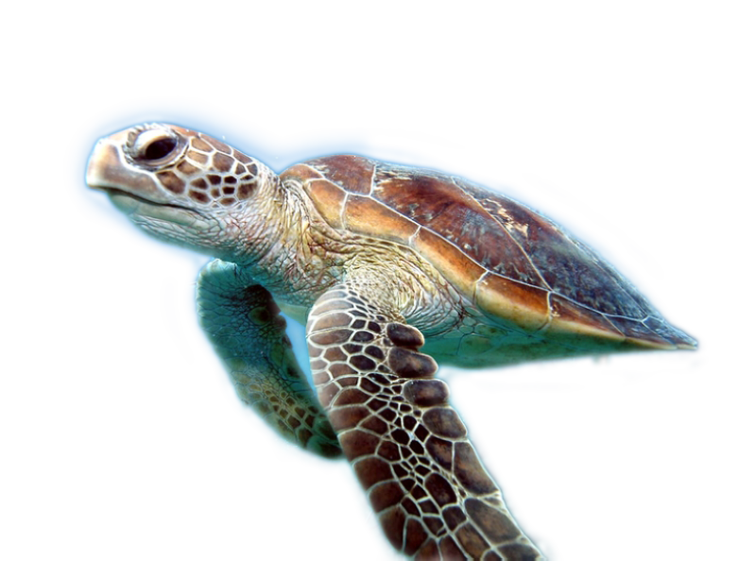
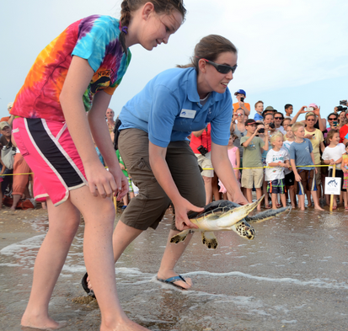
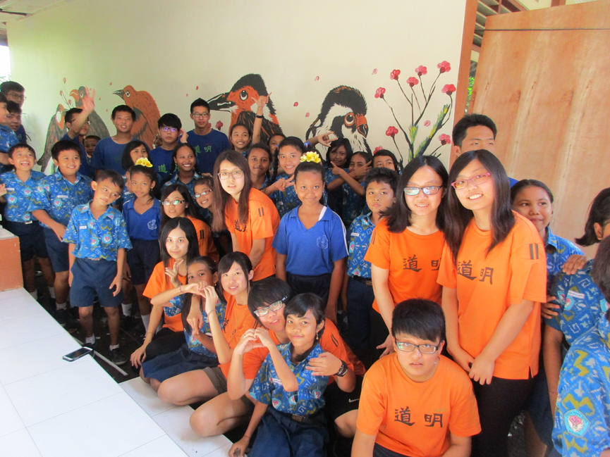
行程介紹
日期 |  | 行程範例 | 住宿
Day 1 | 7/6 | Arrival & check in to the hotel 於機場集合,搭機前往印尼峇里島。 抵達峇里島烏布後，先帶您至旅館Check In，晚點為您介紹這幾天要志工服務的社區小學及海龜保育中心 | 精 選 旅 館
Day2 | 7/7 | Welcome Tour 峇里島文化體驗活動: 離開飯店前往峇里島美術館，在這裡你可以學習峇里文化及欣賞傳統舞蹈；接下來前往克隆宮參觀；吃完午餐後帶您到峇里島上最神聖、最壯觀、最大、最重要的寺廟-百沙基母廟，晚點至Ole Ole Market體驗峇里市集。吃完晚餐後會進行往後幾天海龜志工保育說明。
Day 3 | 7/8 | Prepare for volunteer program and Presentation about turtle : 上午:介紹海龜生態保育，讓自己在往後志工期間對海龜有更深的印象 下午:預備至社區小學服務的課程及活動；晚點前往這幾天要志工服務的社區小學及海龜保育中心並到Kuta海灘野放小海龜。 晚上:在海龜保育中心人員的帶領下，進行收集海龜蛋、淨灘…等保育相關活動
Day 4 | 7/9 | Cultural Tour 峇里島文化體驗一日遊: 早上前往烏布-馬斯藝術村，在這裡你可以欣賞到細緻的木雕雕工及具有特色的蠟染和手工織造的製作過程。 下午:前往猴子天堂-猴園及參觀皇宮、峇里島著名景點-烏布市集，這裡從傳統織物、竹籃、布類商品、畫、手工藝品…等，應有盡有
Day 5-Day8 | 7/10- 7/13 | Start working with disadvantage children and turtle conservation site 上午與當地社區小學一起進行手工藝創作，並由學生進行英/中文教學課程服務並帶領團康活動，另安排淨灘活動及保育宣導文宣製作、自由活動時間 晚上:在海龜保育中心人員的帶領下，進行收集海龜蛋、淨灘、小海龜野放…等海龜保育相關活動
Day9 | 7/14 | 當地文化體驗一日遊: 孟威王廟參訪，孟威王廟是昔日孟威王朝的皇室廟宇，用來祭祀當朝皇室的祖先。草莓園參觀及享用風味午餐 海神廟，海神廟非常特別的地方是，當海水漲潮時，就像是漂浮在海上的一座孤島，而退潮露出海岸平台之後，才能通行抵達海神廟。
Day 10 | 7/15 | 志工服務心得分享、Farewell Party歡送會特別安排於金巴蘭海灘餐廳享用午餐、頒發證書；中午前往機場準備回到溫暖的台灣
Day 11 | 7/16 | 抵達高雄，回到可愛的家！
【註】 以上學習與活動行程為範例行程，實際日程表將依照抵達時發放的為主
​ADD: 701 台南市崇道路105號 ​T: +886 (6)3366-998 l F: +886 (6)3366-931
World Passport世界護照 Confidential

Slide 4

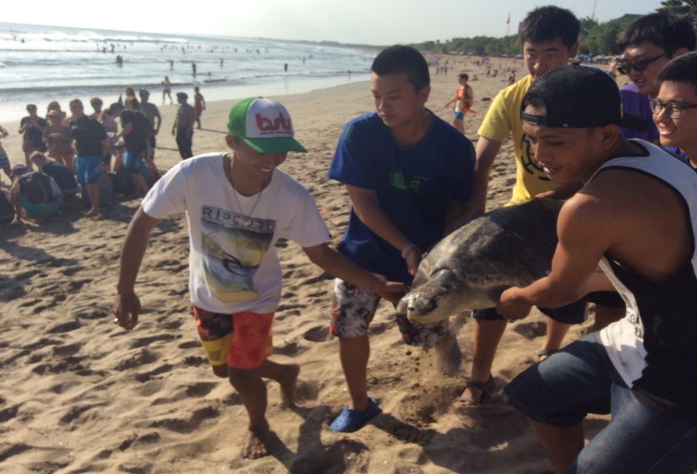
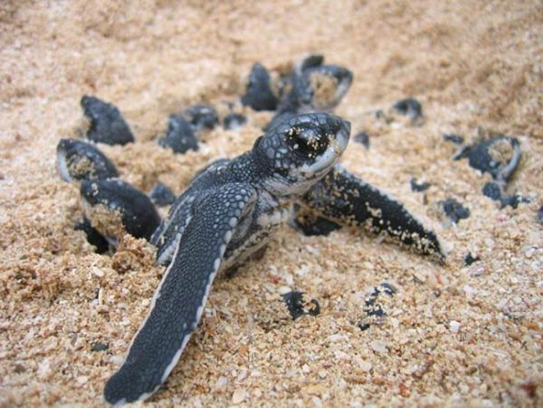
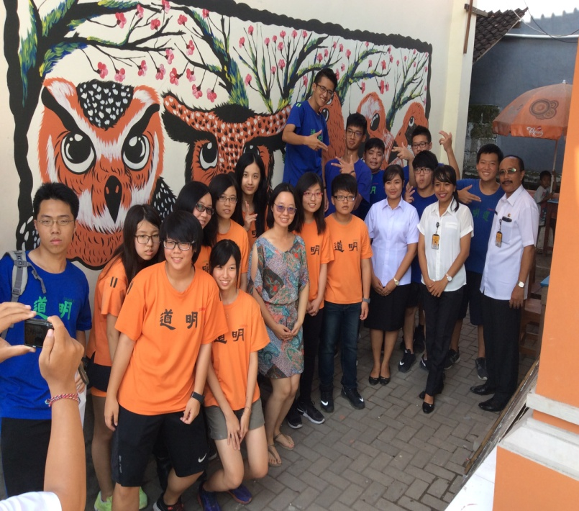
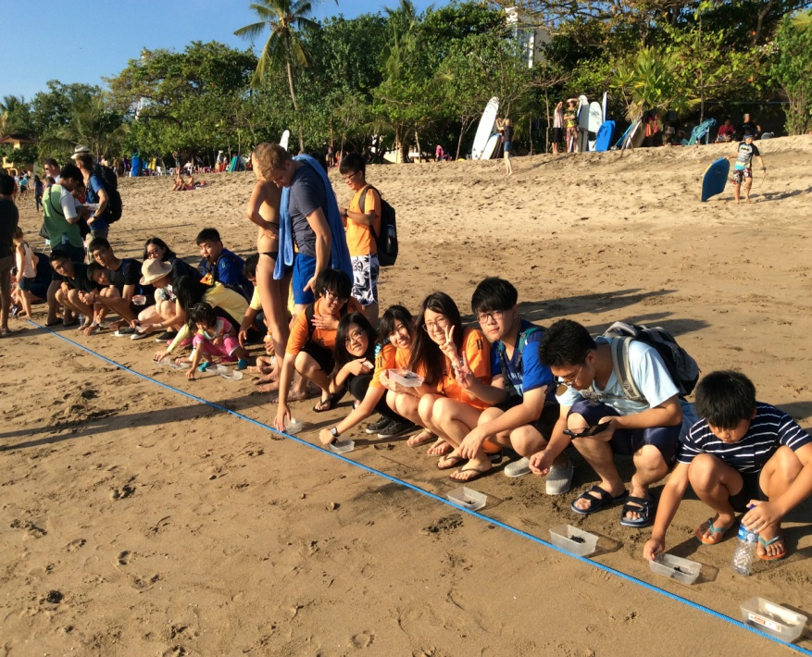
志工服務介紹
海龜是世界瀕臨絕種和保育類動物之一，只有義工、研究員的專人帶領下才能接近或觸摸海龜而不觸犯野生動物保育法。
志工工作內容
社區孩童(Community Hall) ：
  協助當地老師
  教導小朋友團康活動
  與小朋友做戶外遊戲
  協助修繕院內的設備
  教小朋友簡易中/英文
  學習當地文化
B. 保育中心：
  在海邊與城鎮中進行海龜保育的募款與覺醒活動
  收集搬移小海龜蛋
  照顧剛孵出的小海龜
  保育海龜文宣製作
  野放小海龜回到海中
  協助生物保育中心
社區孩童交流時間
社區孩童(Community Hall)：
每日半天的時間(整個早上/下午)
保育中心：
工作時間是根據當地海龜情形而調整安排，有時需在夜間收集海龜蛋，但都會有專業團隊陪同進行。
​ADD: 701 台南市崇道路105號 l ​T: +886 (6)3366-998 l F: +886 (6)3366-931 World Passport世界護照 Confidential

